Slide 1









C++ 少儿编程
Switch多分支结构

Slide 2
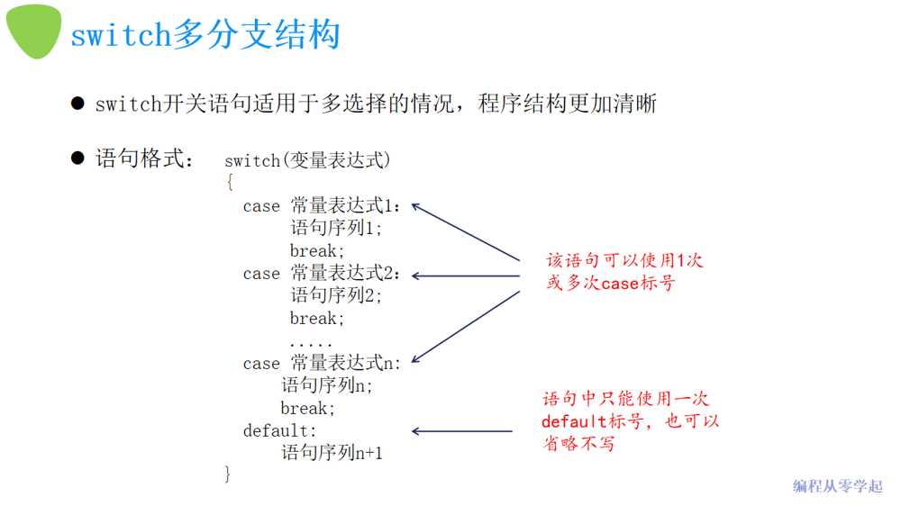
1.1
turtle基本指令

Slide 3
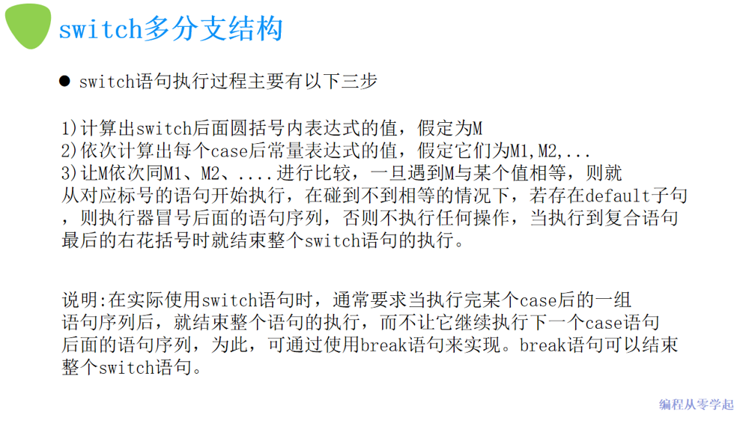
1.1
turtle基本指令

Slide 4
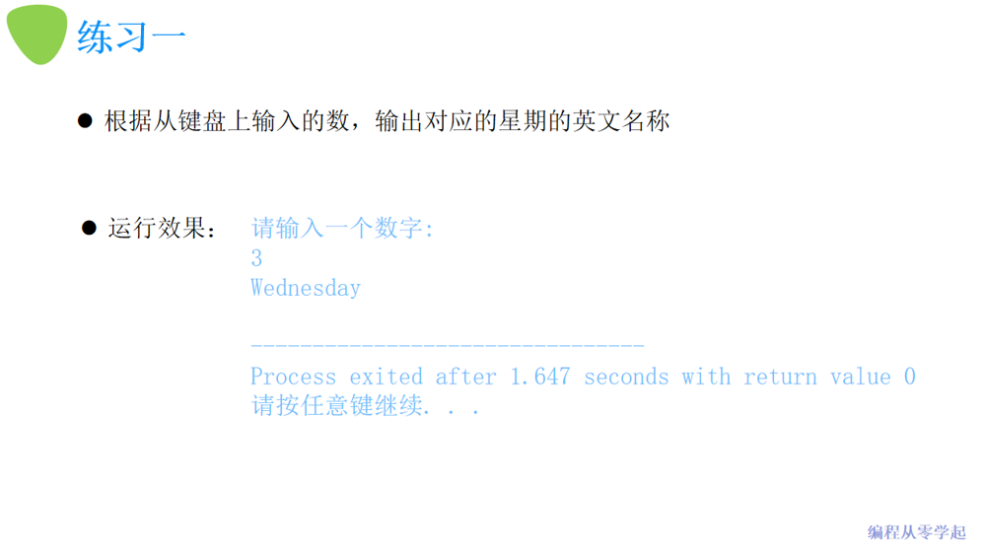
1.1
turtle基本指令

Slide 5
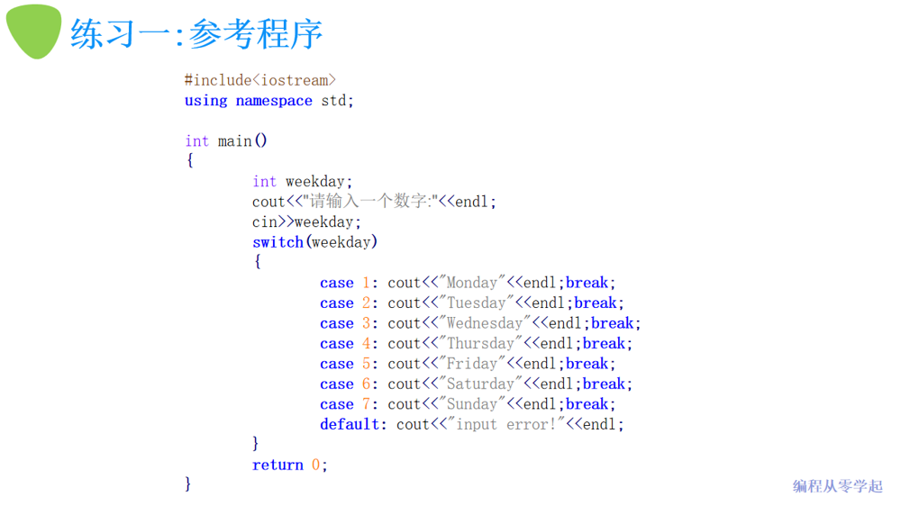
1.1
turtle基本指令

Slide 6
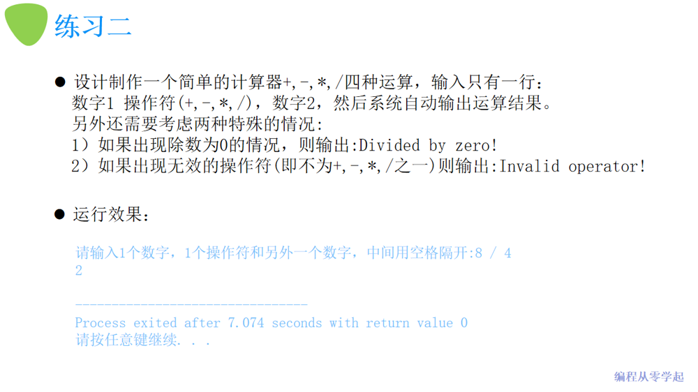
1.1
turtle基本指令

Slide 7
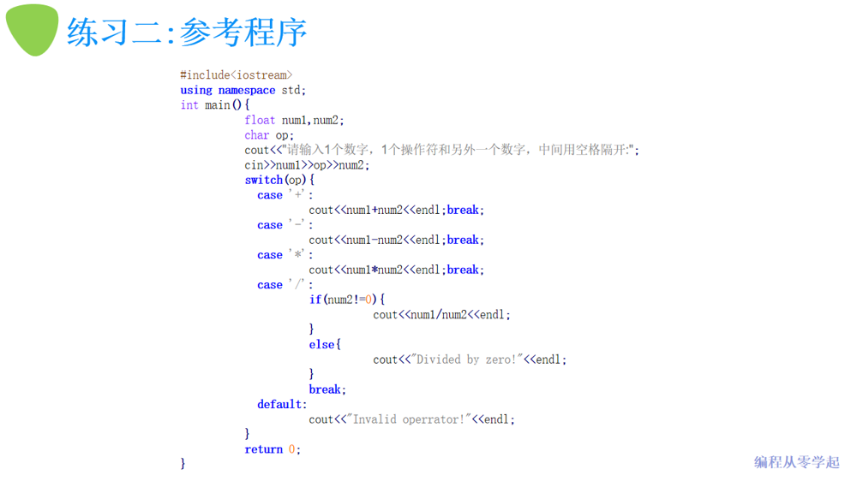
1.1
turtle基本指令

Slide 8
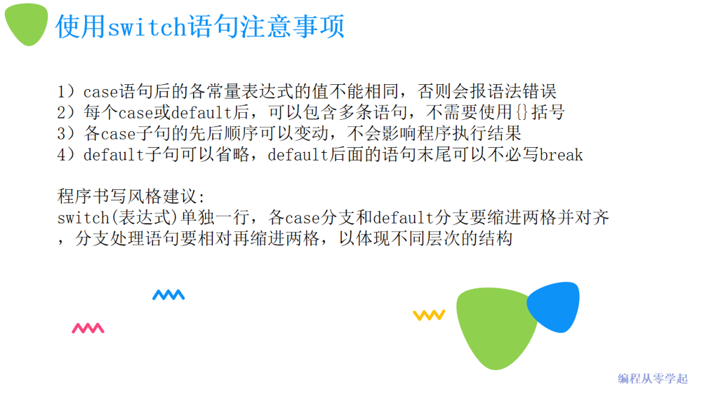
1.1
turtle基本指令

Slide 9
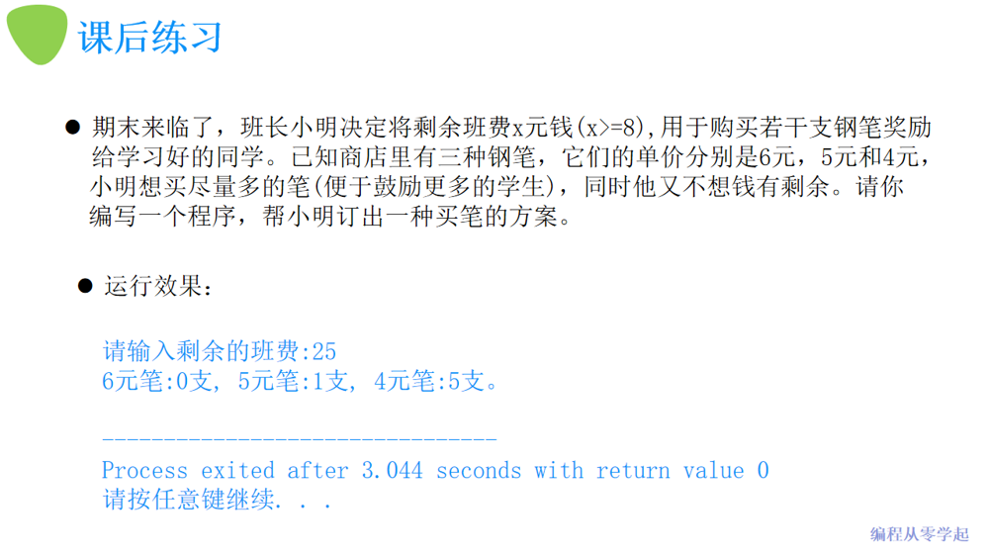
1.1
turtle基本指令

Slide 10
感谢观看

